Slide 1
UNIVERSITA’ DI MILANO-BICOCCA
CdL IN INFORMATICA
Corso di
ANALISI E PROGETTO DI ALGORITMI
Prof. Giancarlo Mauri
Lezione XX
Strutture dati per insiemi disgiunti

Slide 2
Strutture dati per insiemi disgiunti
Servono a mantenere una collezione
S = {S₁, S₂, ..., S_{k}}
di insiemi disgiunti.
Ogni insieme della collezione è individuato da un rappresentante che è un particolare elemento dell’insieme.

Slide 3
Operazioni sugli insiemi disgiunti:
MakeSet(x) : aggiunge alla struttura dati un nuovo insieme contenente solo l’elemento x.
Si richiede che x non compaia in nessun altro insieme della struttura.
FindSet(x) : ritorna il rappresentante dell’insieme che contiene x.
Union(x,y) : riunisce i due insiemi contenenti x ed y in un’unico insieme.

Slide 4
Rappresentazione con liste
Il modo più semplice per rappresentare una famiglia di insiemi disgiunti è usare una lista circolare per ogni insieme.
c
h
e
b
Ogni nodo ha un puntatore al nodo successivo ed un puntatore al nodo della lista che viene assunto come rappresentante.

Slide 5
I nodi hanno i seguenti campi:
info : l’informazione contenuta nel nodo
rappr : il puntatore al rappresentante
succ : il puntatore al nodo successivo
Le operazioni sono:
MakeSet(x)
rappr[x] ← x
succ[x] ← x
x
f
FindSet(x)
return rappr[x]
x
c
h
e

Slide 6
x
c
h
e
b
y
f
g
d
x
c
h
e
b
y
f
g
d

Slide 7
Union(x, y)
 cambia i puntatori al rappresentante nella lista di y
rappr[y] ← rappr[x], z ← succ[y]
while z ≠ y do
rappr[z] ← rappr[x], z ← succ[z]
 concatena le due liste
z ← succ[x], succ[x] ← succ[y], succ[y] ← z

Slide 8
La complessità di Union dipende dal numero di iterazioni richieste dal ciclo che cambia i puntatori al rappresentante dei nodi della lista contenente y.
Quindi Union ha complessità O(n₂) dove n₂ è la lunghezza della seconda lista.

Slide 9
Consideriamo la seguente sequenza di 2n-1 operazioni:
MakeSet(x₁)  costo 1
MakeSet(x₂)  costo 1
.......
MakeSet(x_{n})  costo 1
Union(x₂, x₁)  costo 1
Union(x₃, x₁)  costo 2
Union(x₄, x₁)  costo 3
.......
Union(x_{n}, x₁)  costo n-1
Il costo totale è proporzionale ad n + n(n-1)/2 ed è quindi Θ(n²). Di conseguenza Union ha costo ammortizzato O(n).

Slide 10
Euristica dell’unione pesata
L’euristica dell’unione pesata consiste nello scegliere sempre la lista più corta per aggiornare i puntatori al rappresentante.

Slide 11
Per fare ciò occorre memorizzare la lunghezza di ciascuna lista in opportuno campo lung del rappresentante ed aggiungere ad ogni nodo un campo booleno rp per distinguere il rappresentante dagli altri nodi.
(Nel rappresentante possiamo mettere il campo lung al posto del campo rappr che risulta inutile).

Slide 12
Naturalmente occorre modificare le funzioni:
MakeSet(x)
rp[x] ← true
lung[x] ← 1
succ[x] ← x
FindSet(x)
if rp[x] then return x
else return rappr[x]

Slide 13
Union(x, y)
if not rp[x] then x ← rappr[x]
if not rp[y] then y ← rappr[y]
 se la lista di x è più corta scambia x con y
if lung[x] < lung[y] then
z ← x, x ← y, y ← z
 somma le lunghezze
lung[x] ← lung[x] + lung[y]
 cambia rappresentante alla lista di y
rp[y] ← false, rappr[y] ← x, z ← succ[y]
while z ≠ y do
rappr[z] ← x, z ← succ[z]
 concatena le due liste
z ← succ[x], succ[x] ← succ[y], succ[y] ← z

Slide 14
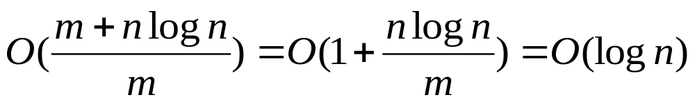
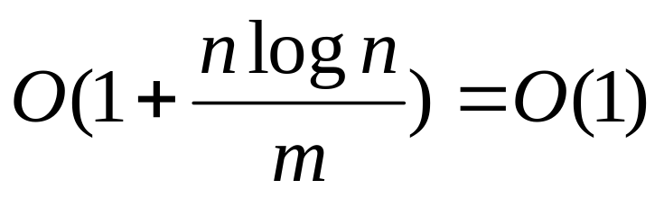
Complessità con l’euristica dell’unione pesata.
Con la rappresentazione mediante liste circolari e l’euristica dell’unione pesata una sequenza di m operazioni MakeSet, Union e FindSet delle quali n sono MakeSet, richiede tempo O(m + n log n).
La complessità ammortizzata delle operazioni è:
Se il numero di MakeSet è molto minore del numero di Union e FindSet per cui n log n = O(m) allora

Slide 15
Dimostriamo quindi che una sequenza di m operazioni MakeSet, Union e FindSet delle quali n sono MakeSet, richiede tempo O(m + n log n).
Dimostrazione.
Tutte le operazioni richiedono un tempo costante eccetto Union che richiede un tempo costante più un tempo proporzionale al numero di puntatori al rappresentante che vengono modificati.

Slide 16
Il tempo richiesto dalla sequenza di m operazioni è quindi O(m + N) dove N è il numero totale di aggiornamenti dei puntatori al rappresentante eseguiti durante tutta la sequenza di operazioni.
Il numero massimo di oggetti contenuti nella struttura è n, pari al numero di MakeSet.
Quando un oggetto x viene creato esso appartiene ad un insieme di cardinalità 1.

Slide 17
Il rappresentante di x viene aggiornato quando l’insieme contenente x viene unito ad un insieme di cardinalità maggiore o uguale.
Ogni volta che viene aggiornato il puntatore al rappresentante di x la cardinalità dell’insieme a cui appartiene x viene almeno raddoppiata.
Siccome n è la massima cardinalità di un insieme il puntatore al rappresentante di x può essere aggiornato al più log₂ n volte.
Quindi N ≤ n log₂ n.

Slide 18
Rappresentazione con foreste
Una rappresentazione più efficiente si ottiene usando foreste di insiemi disgiunti.
Con questa rappresentazione ogni insieme è rappresentato con un albero i cui nodi, oltre al campo info che contiene l’informazione, hanno soltanto un campo parent che punta al padre.

Slide 19
c
f
h
e
d
b
g

Slide 20
Implementazione semplice:
MakeSet(x)
parent[x] ← x
FindSet(x)
while parent[x] ≠ x do
x ← parent[x]
return x
Union(x,y)
x ← FindSet(x)
y ← FindSet(y)
parent[x] ← y  serve controllare se x ≠ y?

Slide 21
c
f
y
f
h
e
d
x
d
c
b
x
y
g
h
e
g
b

Slide 22
Osservazione.
Sia nella rappresentazione con liste circolari che nella rappresentazione mediante alberi non abbiamo indicato nessun puntatore esterno alla lista o all’albero.
In realtà una struttura dati per insiemi disgiunti non è pensata per memorizzare dei dati ma soltanto per raggruppare in insiemi disgiunti dei dati che sono già memorizzati in qualche altra struttura (array, pila, albero, tavola hash, ecc.).

Slide 23
Complessità dell’implementazione semplice.
La complessità di FindSet(x) è proporzionale alla lunghezza del cammino che congiunge il nodo x alla radice dell’albero.
La complessità di Union è essenzialmente quella delle due chiamate FindSet(x) e FindSet(y).
Un esempio analogo a quello usato con le liste mostra che una sequenza di n operazioni può richiedere tempo O(n²).

Slide 24
Possiamo migliorare notevolmente l’efficienza usando due euristiche:
L’euristica dell’unione per rango:
E’ simile a quella dell’unione pesata per le liste.
Per ogni nodo x manteniamo un campo rank che è un limite superiore all’altezza del sottoalbero di radice x ed è anche una approssimazione del logaritmo del numero di nodi del sottoalbero.
L’operazione Union mette la radice con rango minore come figlia di quella di rango maggiore.

Slide 25
L’euristica della compressione dei cammini:
Quando effettuiamo una FindSet(x) dobbiamo attraversare tutto il cammino da x alla radice.
Possiamo approfittarne per far puntare alla radice dell’albero i puntatori al padre di tutti i nodi incontrati lungo il cammino.
In questo modo le eventuali operazioni FindSet successive sui nodi di tale cammino risulteranno molto meno onerose.

Slide 26
L’implementazione con le due euristiche è la seguente:
MakeSet(x)
parent[x] ← x
rank[x] ← 0

Slide 27
FindSet(x)
if parent[x] ≠ x then
parent[x] ← FindSet(parent[x])
return parent[x]
f
f
d
x
d
c
b
h
c
h
e
g
e
g
x
b

Slide 28
Union(x,y)
x ← FindSet(x)
y ← FindSet(y)
Link(x, y)
Link(x, y)
if rank[x] > rank[y] then
parent[y] ← x
else
parent[x] ← y
if rank[x] = rank[y] then
rank[y] ← rank[y] + 1

Slide 29
Considerazioni sulla complessità.
Entrambe le euristiche migliorano le prestazioni quando sono usate separatamente.
Con l’euristica dell’unione per rango da sola una sequenza di m operazioni delle quali n sono MakeSet richiede tempo O(m log n).

Slide 30
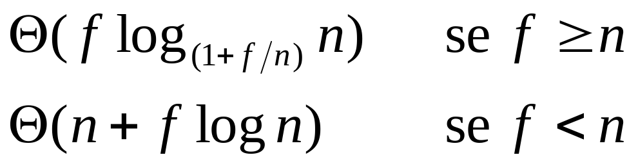
Con l’euristica della compressione dei cammini da sola una sequenza di m operazioni delle quali n sono MakeSet ed f sono FindSet richiede tempo

Slide 31
Le migliori prestazioni in assoluto si ottengono usando entrambe le euristiche.
Una sequenza di m operazioni delle quali n sono MakeSet richiede tempo O(m α(m,n)) dove α(m,n) è una funzione che cresce estremamente lentamente: α(m,n) ≤ 4 in ogni concepibile uso di una struttura per insiemi disgiunti.
Questo rende praticamente lineare in m la complessità di una sequenza di m operazioni e quindi costante la complessità ammortizzata di una singola operazione.

Slide 32
La dimostrazione di tali limiti è complicata.
Ci limiteremo a dimostrare un limite un poco più largo di O(m α(m,n)) per il caso in cui vengono usate entrambe le euristiche.
Il limite che dimostreremo è O(m log* n) in cui log* n è la funzione logaritmo iterato che è pure una funzione che cresce molto lentamente.
Vedremo infatti che log* n ≤ 5 per qualunque concepibile uso di una struttura dati per insiemi disgiunti.

Slide 33
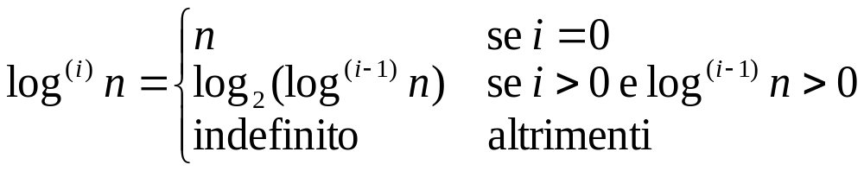
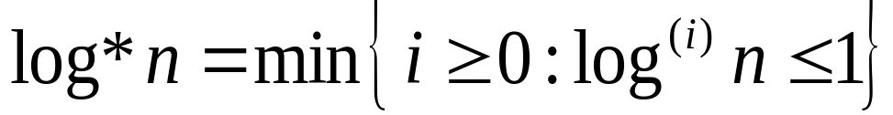
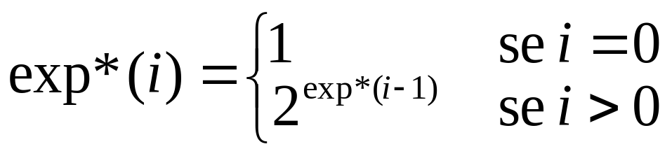
Ricordiamo la definizione di logaritmo iterato:
Il logaritmo iterato è l’inversa dell’esponenziale iterato:

Slide 34
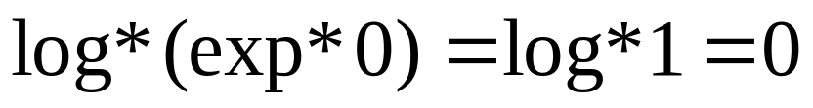
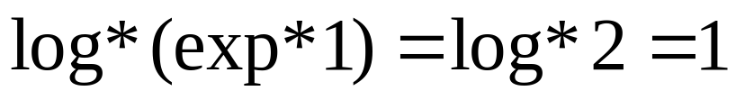
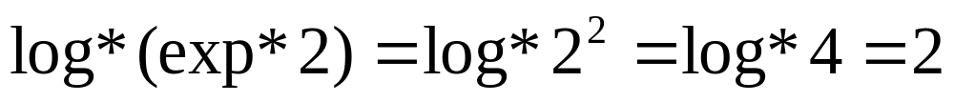
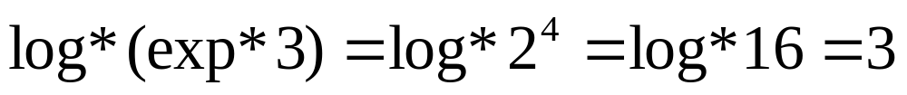
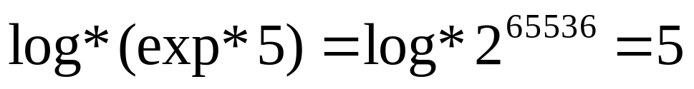
possiamo infatti osservare che:

Slide 35
Siccome exp* 5 = 2⁶⁵⁵³⁶ è molto maggiore del numero stimato di atomi nell’universo che è 10⁸⁰ possiamo essere sicuri che log* n ≤ 5 in ogni concepibile uso di una struttura per insiemi disgiunti.

Slide 36
Proprietà dei ranghi.
Per ogni nodo x, rank[x] è inizialmente 0 e può soltanto crescere finché x rimane radice;
Se x non è radice allora rank[parent[x]] può solo crescere.
Se x non è radice allora rank[x] non può più cambiare e rank[x] < rank[parent[x]].
Se x è radice allora l’albero di radice x ha un numero di nodi size(x) ≥ 2^{rank[x]}.

Slide 37
Dimostrazione.
Per induzione sul numero di operazioni. Supponiamo che le proprietà valgano durante l’esecuzione delle prime i-1 operazioni e mostriamo che esse rimangono vere anche con la i-esima operazione.

Slide 38
Quando x viene creato da MakeSet(x), il suo rango è posto uguale a 0. L’unica operazione che modifica il rango di un nodo è Link che può solo aumentare il rango di una radice.
Il valore di rank[parent[x]] può cambiare per effetto di una Link se parent[x] è radice oppure per effetto di una FindSet che fa puntare parent[x] alla radice dell’albero. In entrambi i casi rank[parent[x]] può solo crescere.

Slide 39
Una radice x diventa nodo interno solo con una Link(x,y) o una Link(y,x) che la faccia diventare figlia di una radice y avente rango maggiore o uguale. Se i ranghi sono uguali il rango di y viene incrementato subito dopo.
Quindi rank[x] < rank[parent[x]] quando x diventa nodo interno.
Una volta che x sia diventa nodo interno nessuna operazione può farlo ritornare radice e quindi rank[x] non può più cambiare.

Slide 40
Quando il nodo x viene creato
size(x) = 1 = 2⁰ = 2^{rank[x]}.
Supponiamo che
size(x) ≥ 2^{rank[x]} e
size(y) ≥ 2^{rank[y]}.
prima di eseguire Link(x,y).

Slide 41
Se rank[x] < rank[y] allora
rank'[y] = rank[y] e
size'(y) = size(x)+ size(y) > 2^{rank'[x]}
Se rank[x] = rank[y] allora
rank'[y] = rank[y] + 1 e
size'(y) = size(x)+ size(y) ≥ 2^{rank[y]+1} = 2^{rank'[y]}

Slide 42
Ulteriori proprietà dei ranghi.
Per ogni intero r ≥ 0 vi sono al più n / 2^{r} nodi a cui viene assegnato il rango r;
A nessun nodo viene assegnato rango maggiore di ⎣log₂ n⎦.
Dimostrazione.
Sia r ≥ 0 un intero prefissato e supponiamo che ogni volta che viene assegnato rango r ad un nodo x vengano marcati tutti i nodi dell’albero di radice x.

Slide 43
Siccome size(x) ≥ 2^{rank[x]} ogni volta che viene assegnato rango r ad un nodo vengono marcati almeno 2^{r} nodi.
Per le proprietà a) e b) il rango della radice dell’albero contenente un dato nodo y può solo aumentare.

Slide 44
Di conseguenza ogni nodo può essere marcato una sola volta.
Siccome ogni volta che viene assegnato rango r ad un nodo vengono marcati almeno 2^{r} nodi, il rango r viene assegnato al più n / 2^{r} volte.
Se r > log₂ n allora n / 2^{r} < 1 e a nessun nodo viene assegnato rango r.

Slide 45
Proprietà dei ranghi
Riassumendo :
Per ogni nodo x, rank[x] è inizialmente 0 e può solo crescere finché x rimane radice;
b) Se x non è radice allora rank[parent[x]] può solo
crescere.
c) Se x non è radice allora rank[x] rimane costante e
rank[x] < rank[parent[x]].
d) Se x è radice allora l’albero di radice x ha un numero di nodi size(x) ≥ 2^{rank[x]}.
e) Per ogni intero r ≥ 0 vi sono al più n / 2^{r} nodi a cui viene assegnato il rango r;
f) A nessun nodo viene assegnato rango maggiore di
⎣log₂ n⎦.

Slide 46
Siamo ora in grado di valutare la complessità di una sequenza di operazioni.
A questo scopo scomponiamo ogni Union:
Union(x,y)
x ← FindSet(x)
y ← FindSet(y)
Link(x, y)
nelle due FindSet e nella Link che la costituiscono e valuteremo la complessità in funzione del numero m di operazioni MakeSet, FindSet e Link così ottenute.

Slide 47
Se m' è il numero di operazioni MakeSet, FindSet e Union della sequenza originale allora
m' ≤ m ≤ 3m'
Quindi è indifferente calcolare la complessità asintotica in funzione di m o di m'.

Slide 48
Le operazioni MakeSet e Link richiedono tempo costante e contribuiscono quindi per O(m) alla complessità della sequenza.
Per valutare la complessità delle operazioni FindSet cominciamo con il suddividere i ranghi dei nodi in gruppi G₀, G₁, ..., G_{k} mettendo ogni rango r nel gruppo G_{log* r} avente per indice il logaritmo iterato log* r.

Slide 49
Siccome r ≤ ⎣log₂ n⎦ l’ultimo gruppo ha indice k ≤ log* (log₂ n) = log* n - 1.
Vi sono quindi al più log* n gruppi.
Se, per comodità notazionale, definiamo
exp* (-1) = -1
allora i ranghi r appartenenti al gruppo G_{j} sono quelli per cui
exp* (j-1) < r ≤ exp* (j)

Slide 50
Una operazione FindSet(x) richiede tempo proporzionale al numero di nodi attraversati nel percorrere il cammino x₀, x₁,... ,x_{t} dal nodo x₀ = x alla radice dell’albero x_{t}.
Assegneremo quindi una unità di costo ad ogni nodo attraversato durante le operazioni FindSet.
Il numero totale di unità di costo necessarie ci darà la complessità delle operazioni FindSet della sequenza.

Slide 51
Divideremo le unità di costo usate in costi di gruppo e costi di cammino.
Supponiamo che FindSet(x) percorra il cammino x = x₀, x₁,... ,x_{t}.
Noi assegnamo un costo di gruppo al nodo x_{t} e al nodo precedente x_{t-1} (se t > 0) e ad ogni altro nodo x_{i} del cammino tale il suo rango r_{i} ed il rango r_{i+1} del padre appartengano a gruppi diversi, ossia tale che log* r_{i} < log* r_{i+1}.

Slide 52
Assegnamo invece un costo di cammino a tutti gli altri nodi del cammino.
Valuteremo separatamente i costi di gruppo e i costi di cammino.

Slide 53
Siccome vi sono al più log* n gruppi, ad ogni esecuzione di FindSet vengono assegnati al più log* n costi di gruppo oltre eventualmente ad un costo di gruppo per x_{t-1}.
Le operazioni FindSet sono meno di m e quindi il numero totale di costi di gruppo assegnati è
CG < m (log* n + 1) = O(m log* n)

Slide 54
La valutazione dei costi di cammino è più delicata.
Osserviamo intanto che una volta che ad un nodo che non sia radice o figlio di radice venga assegnato un costo di gruppo non gli verrà mai più assegnato un costo di cammino.
Infatti a tale nodo x viene assegnato un costo di gruppo quando il suo rango r_{i} ed il rango r_{i+1} del padre appartengono a gruppi diversi, ossia quando log* r_{i} < log* r_{i+1}.

Slide 55
Ma il rango di x non cambia più mentre il rango del padre può solo aumentare e quindi la diseguaglianza log* r_{i} < log* r_{i+1} rimarrà sempre vera.
Ogni volta che ad un nodo x viene assegnato un costo di cammino esso cambia padre per effetto della compressione del cammino e il rango del nuovo padre è strettamente maggiore del rango del padre precedente.

Slide 56
Quante volte un nodo può cambiare padre prima che gli venga assegnato un padre il cui rango appartiene ad un gruppo diverso?
Al più tante volte quanti sono i ranghi nel suo gruppo meno uno.
In altre parole se il rango di x appartiene al gruppo G_{j} allora dopo che gli siano stati assegnati al più exp*(j) - exp*(j -1) -1 costi di cammino gli possono essere assegnati solo costi di gruppo.

Slide 57
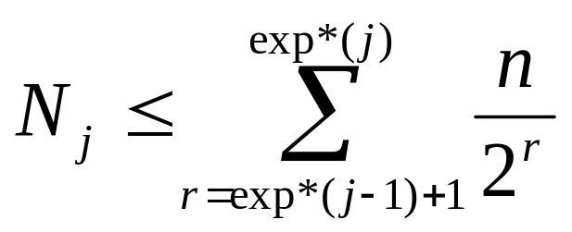
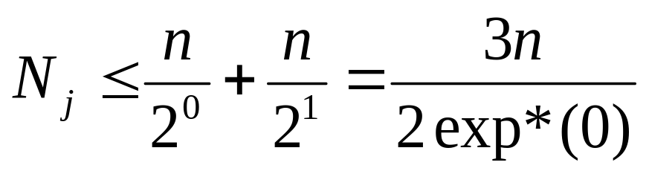
Siccome ci sono al più n / 2^{r} nodi a cui può essere assegnato rango r, il numero N_{j} di nodi il cui rango appartiene al gruppo G_{j} è limitato da:
Per j = 0 si ottiene:

Slide 58
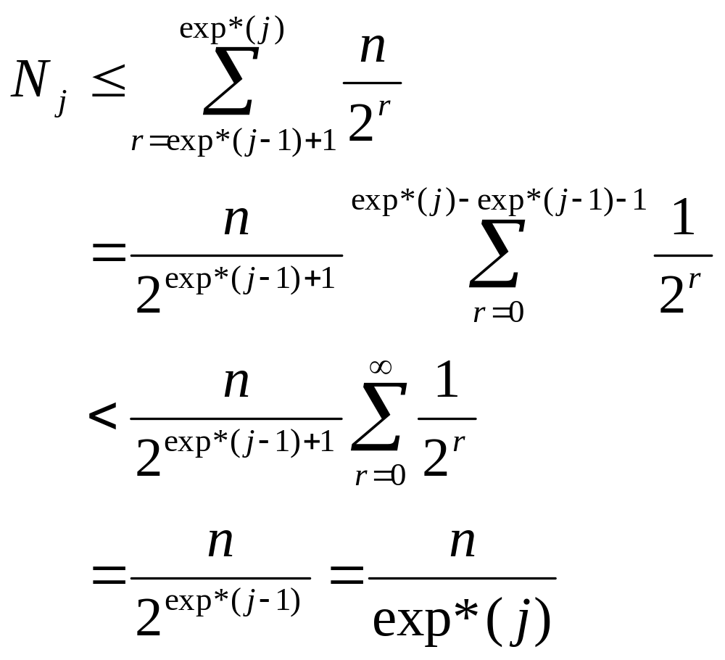
mentre per j > 0 si ottiene:

Slide 59
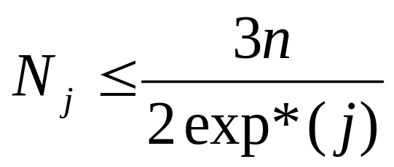
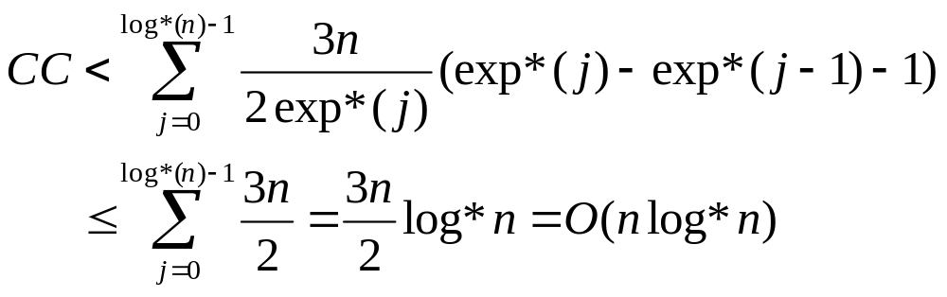
Quindi per ogni j:
Infine il numero totale di costi di cammino assegnati è:

Slide 60
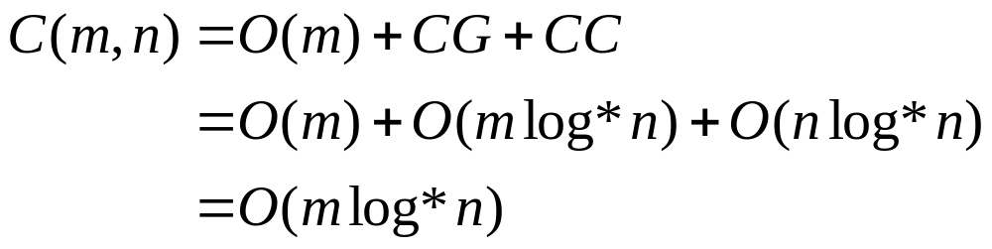
Concludendo, il costo totale di una sequenza di m operazioni delle quali n sono delle MakeSet è:

Slide 61
Problema 22-1 del libro
Sia dato l’insieme T = {1, 2, ... , n} ed una sequenza S = {o₁ , o₂ , ... , o_{n+m} } di n operazioni Insert che inseriscono ogni elemento di T una e una sola volta ed m operazioni ExtractMin che estraggono m degli elementi inseriti.
Le operazioni possono essere in un ordine qualsiasi con il solo vincolo che se o_{i} è una ExtractMin la sequenza {o₁ , o₂ , ... , o_{i-1} } deve contenere più Insert che ExtractMin.

Slide 62
Una possibile sequenza con n = 9 ed m = 6 è:
S = { 4, 8, e, 3, e, 9, 2, 6, e, e, e, 1, 7, e, 5 }
In cui le operazioni Insert sono indicate con il numero che viene inserito mentre le operazioni ExtractMin sono indicate con la lettera e.

Slide 63
Si chiede un algoritmo efficiente che data la sequenza di operazioni S = {o₁, o₂, ..., o_{n+m}} calcoli la sequenza X = {x₁, x₂, ..., x_{m}} degli m elementi estratti.
Ad esempio, con la sequenza
S = { 4, 8, e, 3, e, 9, 2, 6, e, e, e, 1, 7, e, 5 }
Il risultato dovrebbe essere
X = {4, 3, 2, 6, 8, 1}

Slide 64
Soluzione.
Raggruppiamo in un insieme I₁ le Insert della sequenza S che precedono la prima ExtractMin, quindi per i = 2,...,m raggruppiamo in un insieme I_{i} quelle comprese tra la (i-1)-esima ExtractMin e la i-esima ed infine raggruppiamo quelle finali in un insieme I_{m+1}.
S = {I₁ , e₁ , I₂ , e₂ , ... , I_{m}, e_{m}, I_{m+1}}
Naturalmente alcune degli insiemi possono essere vuoti.

Slide 65
L’algoritmo è il seguente:
MinimoOffLine(S, X, m, n)
Pre: S è l’array di interi che rappresenta la sequenza di n
Insert (indicate con l’intero inserito) e di m ExtractMin
(indicate con l’intero 0).
“raggruppa le Insert in insiemi I₁,I₂,...,I_{m+1}”
for i ← 1 to n do
“trova l’indice j dell’insieme I_{j} che contiene i”
if j ≤ m then
X_{j} ← i
“trova il primo h > j con X_{h} non definito”
I_{h} = I_{j} ∪ I_{h}
Post: X_{1..m} sono gli estratti.

Slide 66
Useremo la struttura dati foreste di insiemi disgiunti i cui nodi rappresentano le Insert 1, 2, .... , n e gli alberi rappresentano gli insiemi disgiunti I₁ , I₂ , ... , I_{m+1}.
Le Insert devono essere percorse dall’algoritmo nell’ordine 1, 2, .... , n. Per questo metteremo tali nodi in un array nell’ordine 1, 2, .... , n.
Siccome qualcuno degli insiemi I₁ , I₂ , ... , I_{m+1} può essere vuoto aggiungiamo un nodo fittizio ad ognuno di tali insiemi e mettiamo i nodi fittizi alla fine dell’array partendo dal fondo.

Slide 67
Per poter eseguire in modo efficiente l’istruzione
“trova l’indice j dell’insieme I_{j} che contiene i”
aggiungeremo al rappresentante un campo che contiene l’indice dell’insieme di appartenenza.
Ricordiamo che, per i primi m insiemi tale indice è anche l’indice dell’operazione ExtractMin successiva mentre per l’ultimo insieme è m+1.

Slide 68
Per semplicità aggiungeremo tale campo a tutti i nodi ma ci preoccuperemo di mantenere aggiornato soltanto quello del rappresentante.
I campi richiesti sono quindi indice, rank e parent.

Slide 69
Esempio:
S = { 4, 8, e₁, 3, e₂, 9, 2, 6, e₃, e₄, e₅, 1, 7, e₆, 5 }
1
2
3
4
5
6
7
8
9
7
6
5
4
3
2
1
rank
0
0
0
0
1
0
1
0
0
0
0
1
0
1
0
0
0
0
0
1
0
indice
6
3
2
1
7
3
6
1
3
7
6
5
4
3
2
1
parent
X
1
2
3
4
5
6
7

Slide 70
1
2
3
4
5
6
7
8
9
7
6
5
4
3
2
1
0
0
0
1
1
0
0
0
1
0
2
1
0
0
0
2
3
1
0
*
*
*
1
*
7
*
*
*
*
4
*
3
*
6
7
*
*
5
*
4
*
4
5
7
2
*
X
4
3
2
6
8
1
*
1
2
3
4
5
6
7
Il risultato è quello giusto X = { 4, 3, 2, 6, 8, 1 }

Slide 71
Correttezza dell’algoritmo:
MinimoOffLine(S, X, m, n)
“raggruppa le Insert in insiemi I₁,I₂,...I_{m+1}”
for i ← 1 to n do
PreFor: Ogni x < i estratto è stato memorizzato al posto giusto nell’array X. Se i ≤ x ≤ n e x ∈ I_{t} allora:
x è stato inserito prima di e_{t} ,
x non può venire estratto da una e_{k} con k < t e
e_{t} estrae un valore ≥ i.
“istruzione interna di for”
PostFor: Ogni x < i+1 estratto è stato memorizzato al posto giusto nell’array X. Se i+1 ≤ x ≤ n e x ∈ I_{t} allora:
x è stato inserito prima di e_{t} ,
x non può venire estratto da una e_{k} con k < t e
e_{t} estrae un valore ≥ i+1.

Slide 72
PreFor: Ogni x < i estratto è stato memorizzato al posto giusto nell’array X. Se i ≤ x ≤ n e x ∈ I_{t} allora:
x è stato inserito prima di e_{t} ,
x non può venire estratto da una e_{k} con k < t e
e_{t} estrae un valore ≥ i.
“trova l’insieme I_{j} che contiene i”
Ogni x < i estratto è stato memorizzato al posto giusto nell’array X. Se i ≤ x ≤ n e x ∈ I_{t} allora:
x è stato inserito prima di e_{t} ,
x non può venire estratto da una e_{k} con k < t e
e_{t} estrae un valore ≥ i.
i ∈ I_{j} .

Slide 73
Ogni x < i estratto è stato memorizzato al posto giusto nell’array X. Se i ≤ x ≤ n e x ∈ I_{t} allora:
x è stato inserito prima di e_{t} ,
x non può venire estratto da una e_{k} con k < t e
e_{t} estrae un valore ≥ i.
i ∈ I_{j} .
Se j = m+1 allora i non può essere estratto e quindi è vera la postcondizione.
PostFor: Ogni x < i+1 estratto è stato memorizzato al posto giusto nell’array X. Se i+1 ≤ x ≤ n e x ∈ I_{t} allora:
x è stato inserito prima di e_{t} ,
x non può venire estratto da una e_{k} con k < t e
e_{t} estrae un valore ≥ i+1.

Slide 74
Ogni x < i estratto è stato memorizzato al posto giusto nell’array X. Se i ≤ x ≤ n e x ∈ I_{t} allora:
x è stato inserito prima di e_{t} ,
x non può venire estratto da una e_{k} con k < t e
e_{t} estrae un valore ≥ i.
i ∈ I_{j} .
Se j ≤ m allora i è stato inserito prima di e_{j} ed è il minimo elemento inserito prima di e_{j} che possa essere estratto da e_{j}. Quindi e_{j} estrae i. Vale quindi:
Ogni x < i estratto è stato memorizzato al posto giusto nell’array X. Se i ≤ x ≤ n e x ∈ I_{t} allora:
x è stato inserito prima di e_{t} ,
x non può venire estratto da una e_{k} con k < t,
e_{t} estrae un valore ≥ i. Inoltre i ∈ I_{j} ed
e_{j} estrae i.

Slide 75
In questo caso viene eseguita l’istruzione:
Ogni x < i estratto è stato memorizzato al posto giusto nell’array X. Se i ≤ x ≤ n e x ∈ I_{t} allora:
x è stato inserito prima di e_{t} ,
x non può venire estratto da una e_{k} con k < t,
e_{t} estrae un valore ≥ i.
i ∈ I_{j} ed e_{j} estrae i.
X_{j} ← i
Ogni x < i+1 estratto è stato memorizzato al posto giusto nell’array X. Se i ≤ x ≤ n e x ∈ I_{t} allora:
x è stato inserito prima di e_{t} ,
x non può venire estratto da una e_{k} con k < t e
e_{t} estrae un valore ≥ i.
i ∈ I_{j} e j ≤ m.

Slide 76
Dopo di che:
Ogni x < i+1 estratto è stato memorizzato al posto giusto nell’array X. Se i ≤ x ≤ n e x ∈ I_{t} allora:
x è stato inserito prima di e_{t} ,
x non può venire estratto da una e_{k} con k < t e
e_{t} estrae un valore ≥ i.
i ∈ I_{j} e j ≤ m.
“trova il primo h > j con X_{h} non definito”
I_{h} = I_{j} ∪ I_{h}
PostFor: Ogni x < i+1 estratto è stato memorizzato al posto giusto nell’array X. Se i+1 ≤ x ≤ n e x ∈ I_{t} allora:
x è stato inserito prima di e_{t} ,
x non può venire estratto da una e_{k} con k < t e
e_{t} estrae un valore ≥ i+1.

Slide 77
Problema 22-3 del libro
Il minimo antenato comune di due nodi u e v in un albero T è il nodo w di massima profondità che è antenato sia di u che di v.
w
v
u

Slide 78
Nel problema dei minimi comuni antenati off-line sono dati un albero T con n nodi ed una lista
L = { (u₁,v₁), (u₂,v₂),..., (u_{m},v_{m}) }
di m coppie di nodi.
Si chiede di calcolare la lista
W = { w₁, w₂, ... , w_{m}}
dei minimi comuni antenati di ogni coppia.

Slide 79
Esiste un algoritmo, dovuto a Robert E. Tarjan, che risolve il problema in tempo (quasi) lineare con una sola percorrenza dell’albero.
Assumiamo che ogni nodo dell’albero abbia i seguenti campi puntatore:
- child che punta al primo figlio;
- sibling che punta al fratello;
- ancestor che punta ad un suo antenato;
ed un campo:
- color che è white all’inizio e poi diventa black.

Slide 80
L’algoritmo di Tarjan è descritto dalla seguente funzione ricorsiva che deve essere chiamata sulla radice dell’albero.
MinComAnt(u)
MakeSet(u), ancestor[u] ← u
v ← child[u]
while v ≠ nil do
MinComAnt(v), Union(u,v)
ancestor[FindSet(u)] ← u
v ← sibling[v]
color[u] ← black
for “ogni (u,v_{i}) ∈ L” do
if color[v_{i}] = black then
w_{i} ← ancestor[FindSet(v_{i})]

Slide 81
Correttezza dell’algoritmo di Tarjan.
Sia u un nodo appartenente ad un albero con radice root e sia (x₀,x₁,...,x_{k-1},x_{k}) il cammino dalla radice x₀ = root al nodo x_{k} = u.
Quando si chiama MinComAnt(u) la situazione è la seguente:

Slide 82
x₀ = root, x_{k} = u
S₀
x₀
r_{i} = rappresentante
S₁
x₁
S₂
r₀
x₂
......
r₁
r₂
S_{k-1}
x_{k-1}
x_{k}
child e sibling
ancestor
r_{k-1}
chiamate ricorsive

Slide 83
Ossia sono vere le seguenti cose:
P₁ - esistono k insiemi disgiunti S₀, ..., S_{k-1},
P₂ - ogni insieme S_{i} contiene il nodo x_{i} e tutti i suoi
discendenti che stanno alla sinistra di x_{i+1},
P₃ - il campo ancestor del rappresentante r_{i} di S_{i}
punta al nodo x_{i},
P₄ - sono black tutti e soli i nodi alla sinistra del
cammino (x₀, x₁,..., x_{k-1}, x_{k}),
P₅ - w_{i} è il minimo comune antenato di (u_{i},v_{i}) ∈ L
per ogni i tale che u_{i} e v_{i} siano entrambi black.
Dopo la chiamata la situazione deve essere:

Slide 84
x₀ = root, x_{k} = u
S₀
x₀
r_{i} = rappresentante
S₁
x₁
S₂
r₀
x₂
......
r₁
r₂
S_{k-1}
x_{k-1}
S_{k}
x_{k}
r_{k-1}
r_{k}

Slide 85
ossia subito dopo MinComAnt(u) sono vere le seguenti cose:
Q₁ - esistono k+1 insiemi disgiunti S₀,..., S_{k-1} , S_{k},
Q₂ - ogni insieme S_{i} con i < k contiene il nodo x_{i} e
tutti i suoi discendenti che stanno alla sinistra
del nodo x_{i+1} mentre S_{k} contiene il nodo x_{k} = u e
tutti i suoi discendenti;
Q₃ - il campo ancestor del rappresentante r_{i} di S_{i}
punta al nodo x_{i},

Slide 86
Q₄ - sono black tutti e soli i nodi alla sinistra del
cammino (x₀, x₁,..., x_{k-1}, x_{k}), il nodo x_{k} = u e tutti
i suoi discendenti,
Q₅ - w_{i} è il minimo comune antenato di (u_{i},v_{i}) ∈ L
per ogni i tale che u_{i} e v_{i} siano entrambi black.
Vediamo alcuni passaggi:

Slide 87
x₀ = root, x_{k} = u
S₀
x₀
r_{i} = rappresentante
S₁
x₁
S₂
r₀
x₂
......
r₁
r₂
S_{k-1}
x_{k-1}
x_{k}
MinComAnt(u)
r_{k-1}

Slide 88
x₀ = root, x_{k} = u
S₀
x₀
r_{i} = rappresentante
S₁
x₁
S₂
r₀
x₂
......
r₁
r₂
S_{k-1}
x_{k-1}
S_{k}
x_{k}
MakeSet(u)
ancestor[u] ← u
r_{k-1}

Slide 89
x₀ = root, x_{k} = u
S₀
x₀
r_{i} = rappresentante
S₁
x₁
S₂
r₀
x₂
......
r₁
r₂
S_{k-1}
x_{k-1}
S_{k}
while v ≠ nil do
MinComAnt(v), Union(u,v)
ancestor[FindSet(u)] ← u
v ← sibling[v]
x_{k}
r_{k-1}
r_{k}

Slide 90
x₀ = root, x_{k} = u
S₀
x₀
r_{i} = rappresentante
S₁
x₁
S₂
r₀
x₂
......
r₁
r₂
S_{k-1}
x_{k-1}
S_{k}
color[u] ← black
for “ogni (u,v_{i}) ∈ L” do
if color[v_{i}] = black then
w_{i} ← ancestor[FindSet(v_{i})]
x_{k}
r_{k-1}
r_{k}

Slide 91
x₀ = root, x_{k} = u
S₀
x₀
r_{i} = rappresentante
S₁
x₁
S₂
r₀
x₂
......
r₁
r₂
S_{k-1}
x_{k-1}
Union(x_{k-1},u)
ancestor[FindSet(x_{k-1})] ← x_{k-1}
x_{k}
r_{k-1}

